Slide 1
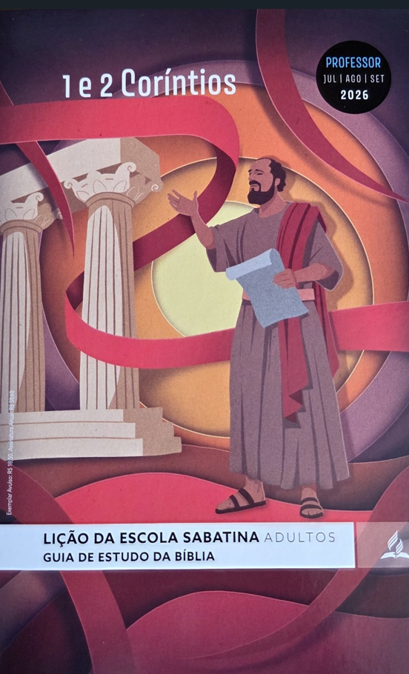


Unidade em Cristo
LIÇÃO 03
VERSO PARA MEMORIZAR:
"Irmãos, pelo nome de nosso Senhor Jesus Cristo, peço lhes que todos estejam de cordo naquilo que falam e que não haja divisões entre vocês; pelo contrário, que vocês sejam unidos no mesmo modo de pensar e num mesmo propósito" (1Co 1:10).
03
LEITURAS DA SEMANA: 1Co 1:12-17; 1:10; 3:1-4; Rm 1:29; Fp 2:5-8; 2Co 11:23-28; Cl 1:24
design Neemias Lima

Slide 2
Sábado
INTRODUÇÃO
LIÇÃO 03
Com os seres humanos não é tão diferente. Além de vivermos em comunidade, também enfrentamos conflitos dentro dos nossos grupos. E isso acontece até nas igrejas. Formam-se grupos, muitas vezes em torno de um líder carismático. E, pior ainda, pode acontecer de um desses grupos não se dar bem com os demais. Você já viu algo assim na sua igreja? Se sim, você tem uma ideia do desafio que Paulo encontrou em Corinto. Nesta semana, estudaremos 1 Coríntios 1 a 4, em que o apóstolo aborda as contendas na igreja e ensina como superá-las: por meio da unidade em Cristo.
LEITURAS DA SEMANA: 1Co 1:12-17; 1:10; 3:1-4; Rm 1:29; Fp 2:5-8; 2Co 11:23-28; Cl 1:24

Slide 3
Domingo
O problema das "panelinhas" na igreja
PERGUNTAS:
LIÇÃO 03
1. Leia 1 Coríntios 1:12-17. Como esse trecho mostra o absurdo que é formar "panelinhas“ em torno de líderes locais? Qual é a solução proposta por Paulo?
2. Leia Romanos 1:29; 13:13; 1 Coríntios 3:3; 2 Coríntios 12:20; e Gálatas 5:20. Quais outros pecados são listados juntamente com eris ("brigas", "discórdias")? O que isso revela sobre a gravidade desse mal?
Leia novamente 1 Coríntios 1:12 a 17. Reflita: Como esse trecho mostra o perigo que as "panelinhas" representam para a unidade da igreja? O que sua igreja local pode fazer para evitar esse problema?
LEITURAS DA SEMANA: 1Co 1:12-17; 1:10; 3:1-4; Rm 1:29; Fp 2:5-8; 2Co 11:23-28; Cl 1:24

Slide 4
Domingo
O problema das "panelinhas" na igreja
COMENTÁRIOS:
LIÇÃO 03
Paulo empregou palavras fortes para retratar a falta de unidade entre os membros da igreja de Corinto. Ele usou os termos gregos schisma ("divisões"; 1C0 1:10) e eris ("brigas"; 1C0 1:11). O substantivo schisma (assim como o verbo schizo, "separar") aparece em outros textos do Novo Testamento para indicar diferenças de opiniões que resultaram em divisão. Já eris surge com frequência em listas de comportamentos que não devem ser praticados por cristãos. Em Corinto, as desavenças vieram à tona - a ponto de irmãos processarem uns aos outros (1C0 6:1-3). Diante dessa realidade, Paulo escreveu: "Digo isso para a vergonha de vocês" (1C0 6:5). As diferenças não eram deixadas de lado nem na celebração da Ceia do Senhor (1C0 11:17-22). O problema da falta de unidade entre os membros da igreja era tão grande, e Paulo estava tão preocupado com isso, que esse foi o primeiro assunto tratado nessa carta aos coríntios.
LEITURAS DA SEMANA: 1Co 1:12-17; 1:10; 3:1-4; Rm 1:29; Fp 2:5-8; 2Co 11:23-28; Cl 1:24

Slide 5
Segunda
Centrados em Jesus
PERGUNTAS:
LIÇÃO 03
3. Leia 1 Coríntios 1:10. O que Paulo quis dizer com a orientação: "Sejam unidos no mesmo modo de pensar e num mesmo propósito"?
Nas últimas décadas, a Igreja Adventista do Sétimo Dia tem destacado o ministério dos Pequenos Grupos. Qual é a diferença entre "panelinhas" e Pequenos Grupos? Como evitar que Pequenos Grupos se transformem em "panelinhas"?
LEITURAS DA SEMANA: 1Co 1:12-17; 1:10; 3:1-4; Rm 1:29; Fp 2:5-8; 2Co 11:23-28; Cl 1:24

Slide 6
Segunda
Centrados em Jesus
COMENTÁRIOS:
LIÇÃO 03
O senhorio de Jesus era tão central para Paulo que ele recorreu a esse tema várias vezes na abertura de 1 Coríntios (1C0 1:2, 7, 8, 9, 10). Antes de tratar diretamente dos grupos em torno de líderes, ele ressaltou que todos temos Jesus como Senhor. A igreja não gira em torno de líderes humanos; os cristãos são centrados em Jesus. Essa ênfase no senhorio de Cristo nos versos iniciais de 1 Coríntios nos ajuda a entender o que Paulo quis dizer com: "Sejam unidos no mesmo
modo de pensar e num mesmo propósito” (1Co 1:10). O termo grego traduzido por "unidos" vem do verbo katartizo, que indica restaurar algo à condição correta. Quando surgem "panelinhas" em torno de líderes humanos, os relacionamentos na igreja precisam ser restaurados - e isso acontece por meio da unidade em Cristo e da negação do eu que ela implica.
LEITURAS DA SEMANA: 1Co 1:12-17; 1:10; 3:1-4; Rm 1:29; Fp 2:5-8; 2Co 11:23-28; Cl 1:24

Slide 7
Terça
Sabedoria e maturidade
PERGUNTAS:
LIÇÃO 03
4. Leia 1 Coríntios 3:1-4. Como Paulo descreveu a imaturidade espiritual dos coríntios?
Quais experiências você já teve de grande decepção com alguém que admirava muito? Se isso aconteceu, quais lições tirou desse episódio?
LEITURAS DA SEMANA: 1Co 1:12-17; 1:10; 3:1-4; Rm 1:29; Fp 2:5-8; 2Co 11:23-28; Cl 1:24

Slide 8
Terça
Sabedoria e maturidade
COMENTÁRIOS:
LIÇÃO 03
Paulo deixa claro que a maturidade espiritual leva o crente a apreciar
a sabedoria de Deus (1C0 2:6, 7), comunicada pelo Espírito Santo (1Co 2:13) e em contraste com a "sabedoria" deste mundo (1Co 2:6), que é a sabedoria humana (1C0 2:13).Cristãos sábios e maduros são espirituais, não "carnais"; não são como "crianças" (1C0 3:1). Eles comparam "coisas espirituais com espirituais”, porque as "coisas do Espírito de Deus [...] se discernem espiritualmente“ (1C0 2:13, 14). Cristãos sábios e maduros se alimentam de "comida sólida", não de "leite" (1C0 3:2; veja Hb 5:12): “Quem se alimenta de leite ainda é criança e não tem experiência no ensino da justiça. Mas o alimento sólido é para os adultos, os quais, pelo exercício constante, tornaram-se aptos para discernir tanto o bem quanto o mal" (Hb 5:13, 14, NVI). Cristãos sábios e maduros não dizem: "Eu sou de Paulo" ou "Eu sou de Apolo" (1Co 3:4), referindo-se a outras pessoas.
LEITURAS DA SEMANA: 1Co 1:12-17; 1:10; 3:1-4; Rm 1:29; Fp 2:5-8; 2Co 11:23-28; Cl 1:24

Slide 9
Quarta
Servir como Cristo
PERGUNTAS:
LIÇÃO 03
5. Leia 1 Coríntios 4:1, 2. Que visão correta devemos ter a respeito de líderes humanos?
6. Leia filipenses. Como esse texto nos ajuda a entender o que é a "mente de Cristo" (1Co 2:16)?
Reflita, em oração, na mensagem de Filipenses 2:5 a 8. Como compreender o amor abnegado de Deus por nós? E como aprender a morrer para nós mesmos de modo que, em nossa esfera, possamos imitar esse amor?
LEITURAS DA SEMANA: 1Co 1:12-17; 1:10; 3:1-4; Rm 1:29; Fp 2:5-8; 2Co 11:23-28; Cl 1:24

Slide 10
Quarta
Servir como Cristo
COMENTÁRIOS:
LIÇÃO 03
Assim como em Corinto, também havia divisões em Filipos (Fp 2:1-4),
talvez em menor grau. Filipenses 2:1 a 8 nos ensina que servir como Cristo exige negar o eu e ambições egoístas, buscando abençoar o próximo acima de nós mesmos - como Jesus fez. Foi isso que Paulo quis dizer com "servos de Cristo" (1Co 4:1, NVI). Essa expressão pode trazer a ideia de que eles servem a Cristo como auxiliares ou subordinados, Fica claro que a visão correta sobre líderes humanos se baseia no modelo de liderança de Cristo. Esses servos também são apresentados
como mordomos, "encarregados" (1Co 4:1, 2). Um encarregado é alguém a quem foi confiada a administração da propriedade de outra pessoa. Tudo o que temos, afinal, pertence a Cristo.
LEITURAS DA SEMANA: 1Co 1:12-17; 1:10; 3:1-4; Rm 1:29; Fp 2:5-8; 2Co 11:23-28; Cl 1:24

Slide 11
Quinta
Estilo de vida que reflete a cruz
PERGUNTAS:
LIÇÃO 03
7. Leia 2 Coríntios 11:23-28 e Colossenses 1:24. O que esses textos ensinam sobre o significado de sofrer por amor a Cristo?
Quanto você já sofreu por amor a Cristo? Quais lições sua resposta revela?
LEITURAS DA SEMANA: 1Co 1:12-17; 1:10; 3:1-4; Rm 1:29; Fp 2:5-8; 2Co 11:23-28; Cl 1:24

Slide 12
Quinta
Estilo de vida que reflete a cruz
COMENTÁRIOS:
LIÇÃO 03
Líderes cristãos seguem os passos de Jesus ao se disporem a sofrer pelos irmãos e, se necessário, até a morrer por causa do seu ministério. Paulo refere-se a si mesmo e a Apolo como "condenados à morte" (1C0 4:9). Eles são retratados sofrendo "fome, sede e nudez", sendo "maltratados" e não tendo "morada certa" (1Co 4:11). Além disso, eram insultados, perseguidos e caluniados, chegando a ser "considerados lixo do mundo, escória de todos“ (1Co 4:12, 13). Mais ainda: ao chamar ironicamente os coríntios de ricos, reis, sábios e honrados (1Co 4:8, 10), Paulo demonstra que o orgulho não deve ter lugar na verdadeira liderança cristã, pois é a raiz das divisões na igreja
(1C0 4:6).
LEITURAS DA SEMANA: 1Co 1:12-17; 1:10; 3:1-4; Rm 1:29; Fp 2:5-8; 2Co 11:23-28; Cl 1:24

Slide 13
Sexta
Estudo adicional
COMENTÁRIOS:
LIÇÃO 03
"Deus está conduzindo um povo para ficar em perfeita unidade sobre a
plataforma da verdade eterna. Cristo Se deu ao mundo a fim de poder 'purificar, para Si mesmo, um povo exclusivamente Seu, zeloso de boas obras’ (Tt 2:14). Esse processo de purificação visa limpar a igreja de toda injustiça e do espírito de desavença e disputa, de modo que seus membros possam construir em vez de destruir, e concentrar as energias na grande obra que está diante deles. É plano de Deus que todo o Seu povo chegue à unidade da fé. A oração de Cristo pouco antes de Sua crucifixão foi para que Seus discípulos fossem um, assim como Ele era um com o Pai, para que o mundo cresse que o Pai O tinha enviado. Essa tocante e maravilhosa oração vem através dos séculos até nossos dias, pois Suas palavras foram: 'Não rogo somente por estes, mas também por aqueles que vierem a crer em Mim, por intermédio da Sua palavra"" (Jo 17:20; Ellen G. White, Testemunhos Para a Igreja [CPB, 2021], v. 4, p. 17).
LEITURAS DA SEMANA: 1Co 1:12-17; 1:10; 3:1-4; Rm 1:29; Fp 2:5-8; 2Co 11:23-28; Cl 1:24

Slide 14
Sexta
Estudo adicional
PERGUNTAS:
LIÇÃO 03
1. Leia 1 Coríntios 4:9 a 13 e observe como os apóstolos são retratados. Em que esse retrato contrasta com as características de liderança valorizadas em nosso mundo? O que esse texto ensina sobre o quanto os padrões de Deus podem diferir dos padrões do mundo?
2. Em 1 Coríntios 4:16, Paulo exorta os coríntios a imitá-lo. Você imitaria líderes humanos? Em que imitar um líder difere de exaltá-lo indevidamente
e até perigosamente?
LEITURAS DA SEMANA: 1Co 1:12-17; 1:10; 3:1-4; Rm 1:29; Fp 2:5-8; 2Co 11:23-28; Cl 1:24

